Slide 1
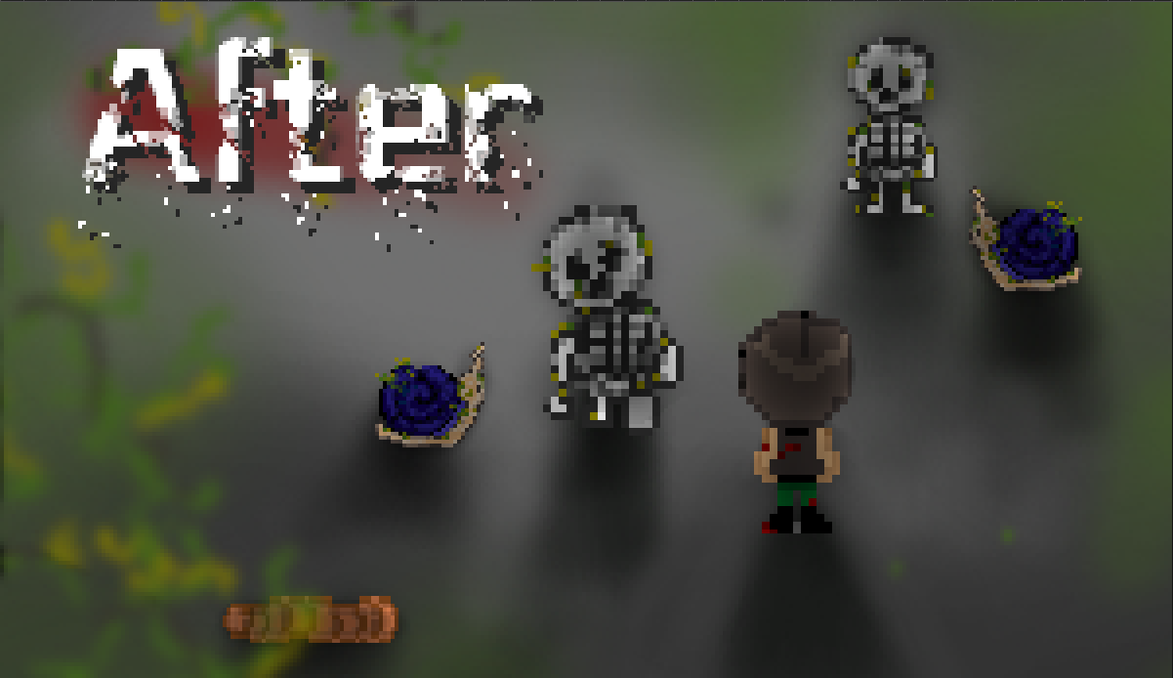
H5
애 · 프 · 터
· Touch To Start ·

Slide 2
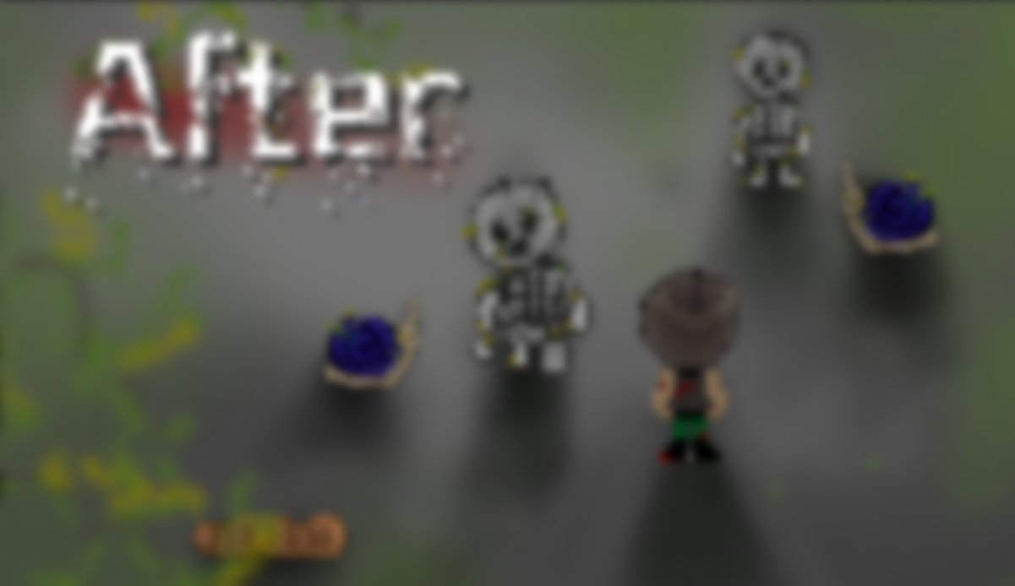
01
팀원 소개

Slide 3

팀원 소개
강동현
심재현
프로그래밍
기획
황연리
장혜림
그래픽 디자인
그래픽 디자인

Slide 4
02
게임 소개

Slide 5

게임 소개
After만의 요소가 들어간 로그라이크 게임으로 직접 플레이하시고 탐험해보세요!
플레이하며 얻을 수 있는 무기들로
맵들을 탐험하며 몬스터들을 무찔러 보세요!

Slide 6
인게임 영상

Slide 7
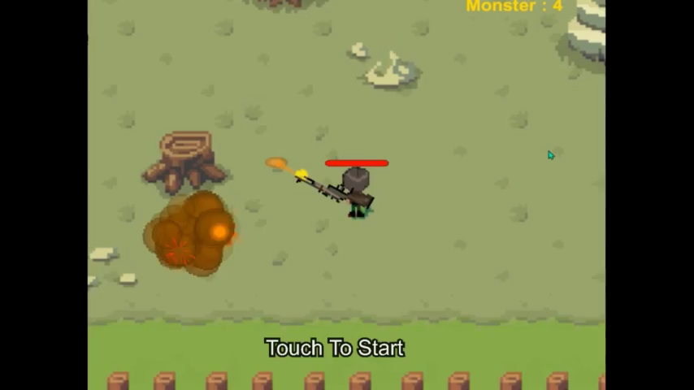

Slide 8
게임 개요
스토리부분
과학과 문명 발전이 덜 이루어진 세계입니다.
옛날 구시대 문명으로 이 세계 문명으로는 해석할 수 없는 무기 등이 가끔 발견되기도 합니다.
주인공은 전쟁 도중 폭발에 휩쓸려 기절했다가
정신을 차려보니 이 세계에서 눈을 뜨게 됩니다.
원래 세계로 돌아갈 방법을 찾기 위해 이곳저곳을 탐험하게 됩니다.

Slide 9
게임 개요
게임 컨셉
After는 과학과 문명 발전이 덜 이루어진 세계에서 살아남는 액션, 로그라이크 게임입니다.
각 스테이지의 독특한 맵과 몬스터들을 느낄 수 있습니다.
모바일 플랫폼을 통해 플레이할 수 있습니다.

Slide 10
게임 개요
게임의 흐름과 차이점
After는 1스테이지부터 마지막 스테이지까지
한 번에 플레이해야 합니다.
중간에 죽었을 시 스테이지1부터 다시 시작해야 합니다.
After는 타 게임과 차이점으로 After만의 디자인 컨셉과
각 맵의 이동 방식이 있습니다.
또한 여러가지의 맵을 무기를 바꾸며 플레이할 수 있는 재미도 있습니다.

Slide 11


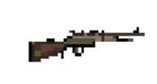
게임 개요
무기 설정
검은 근접 무기입니다.
공격 속도가 느린 대신 강한 공격력을 보여줍니다.
원거리 공격을 검으로 쳐내 지울 수 있습니다.
총은 원거리 무기로 연사력이 강한 대신,
공격력이 다른 무기에 비해 떨어집니다.
활은 원거리 무기로 차징을 할 수 있습니다.
캐릭터 위의 차징 값이 올라갈수록 공격력이 올라갑니다.

Slide 12
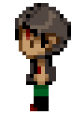

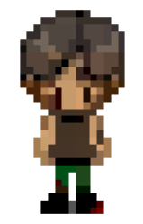
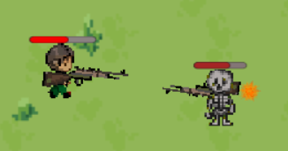
캐릭터 설정
주인공은 전쟁 도중 폭발에 휩쓸려 기절했다가 정신을 차려보니
이 세계에서 눈을 뜨게 됩니다.
원래 세계로 돌아갈 방법을 찾기 위해 이곳저곳을 탐험하게 되는
설정입니다.
주인공은 무기를 가지고 여러 맵과 스테이지를 탐험하며
몬스터들과 싸워야 합니다.

Slide 13
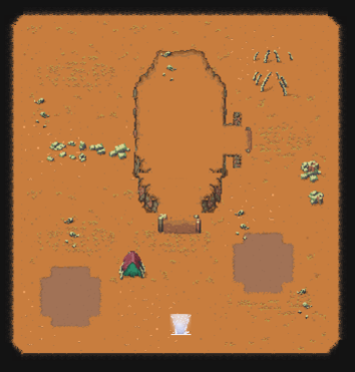
디자인 컨셉
전체 그래픽
스토리와 매치되는 배경과 캐릭터 디자인을 하였습니다.
캐릭터 디자인 컨셉
캐릭터는 전쟁 도중 휩쓸린 컨셉을 위해 피, 찢어짐 등을
표현하여 디자인하였습니다.
배경
배경은 각 스테이지마다의 컨셉을 따라 산악, 사막, 화산지형으로
디자인 및 배치를 하였습니다.
오브젝트 및 아이템
몬스터는 모든 스테이지에 쓰이는 몬스터와, 각 스테이지마다 존재하는 몬스터로 디자인을 하였고, 무기는 어느 스테이지에서도 어색하지 않도록 디자인했습니다.

Slide 14
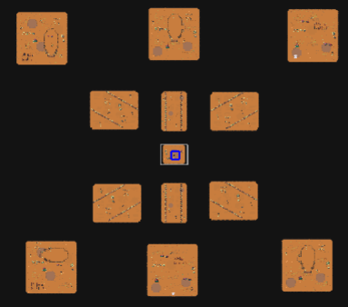
맵 배치 및 UI
일반 로그라이크류 게임과 달리 포탈을 이용한 이동과
중심 맵을 기준으로 길을 통해 갈 수 있는 독특한 방식으로 배치하였습니다.

Slide 15
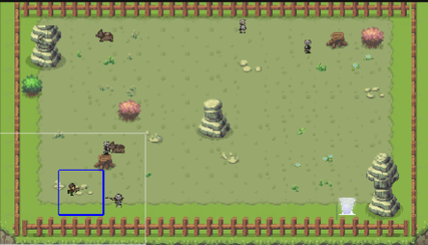
맵 배치 및 UI
각 맵의 넓은 지형으로 플레이어가 움직이며 탐험한다는 느낌과
긴장감을 전달해 줍니다.

Slide 16
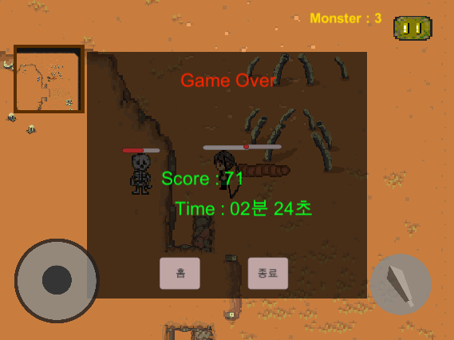
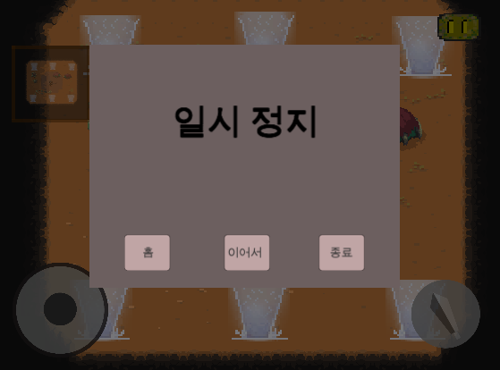
맵 배치 및 UI
죽을 시 점수와 플레이한 시간을 보여줍니다.
일시 정지 버튼으로 게임을 멈출 수 있고
원하는 버튼을 눌러
메인화면으로 가거나 게임을 끌 수 있습니다.

Slide 17

THANK YOU!
애 · 프 · 터

Slide 18
THANK YOU!
MADE BY 금지된 절벽

